Slide 1

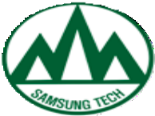








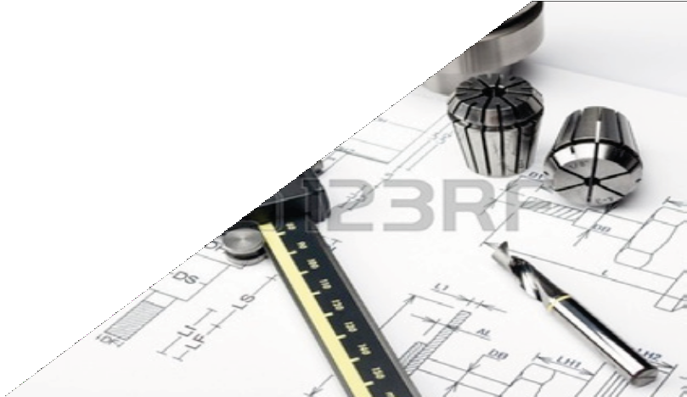

Slide 2

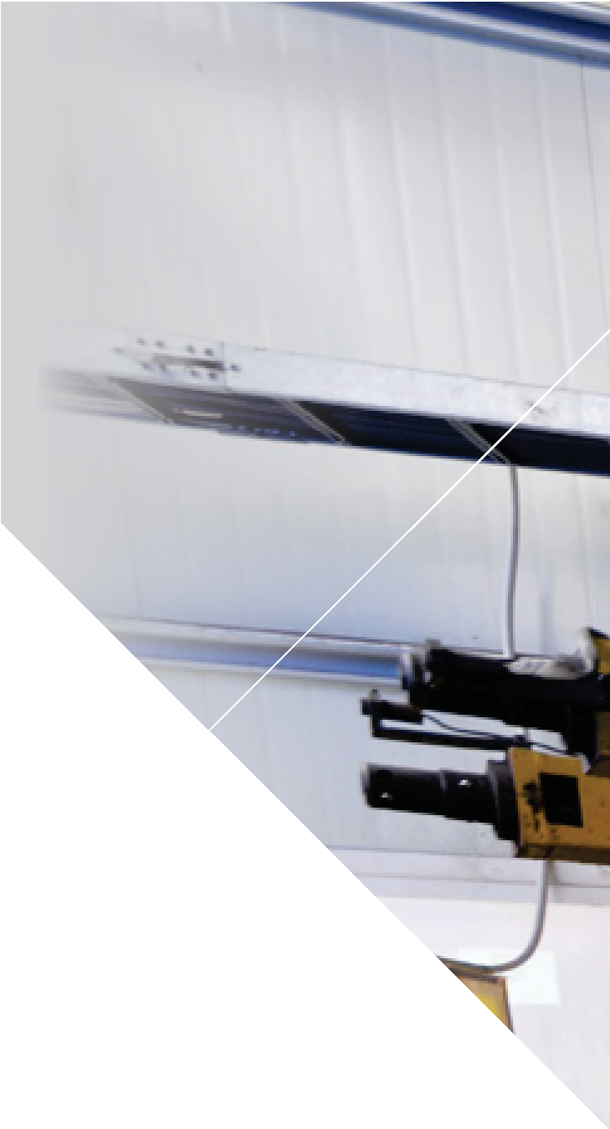




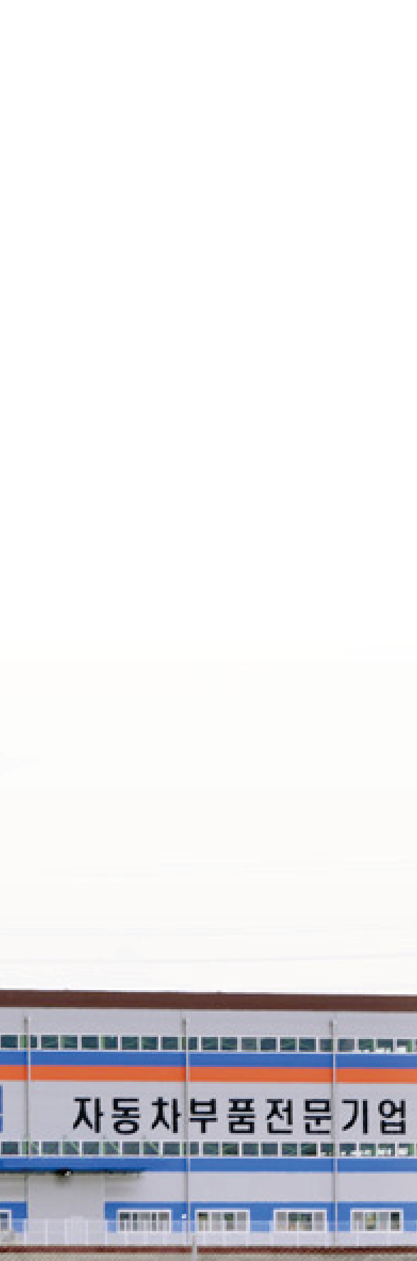


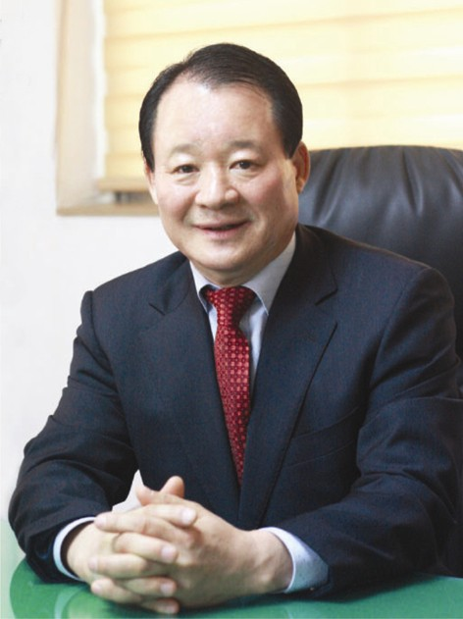
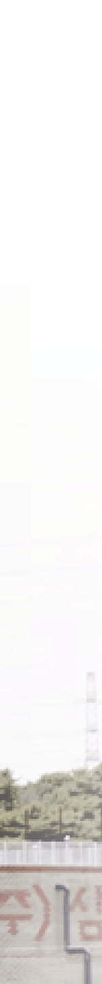
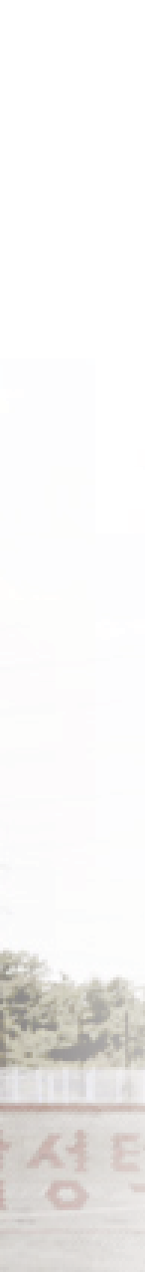
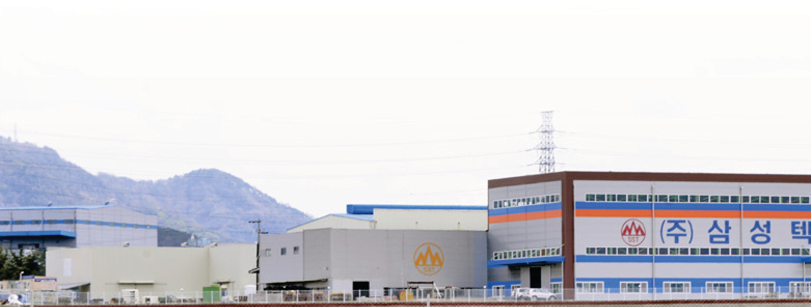



Slide 3
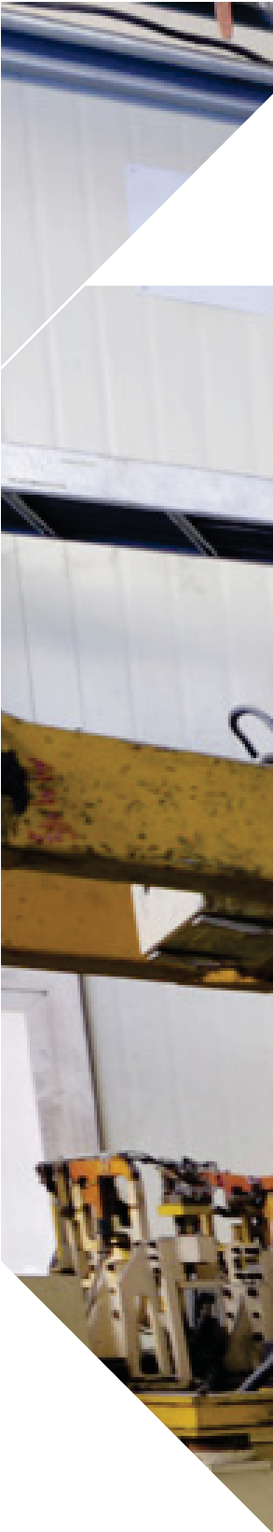




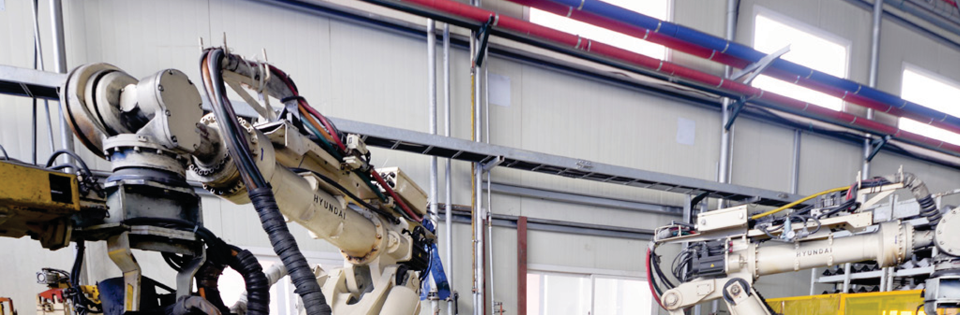
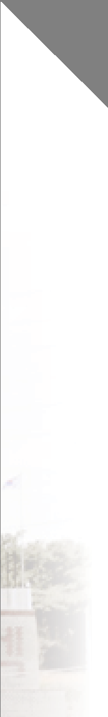
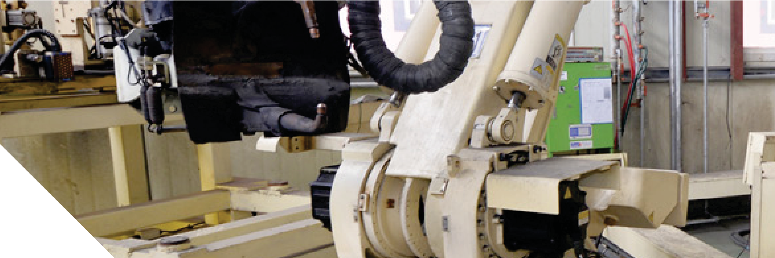
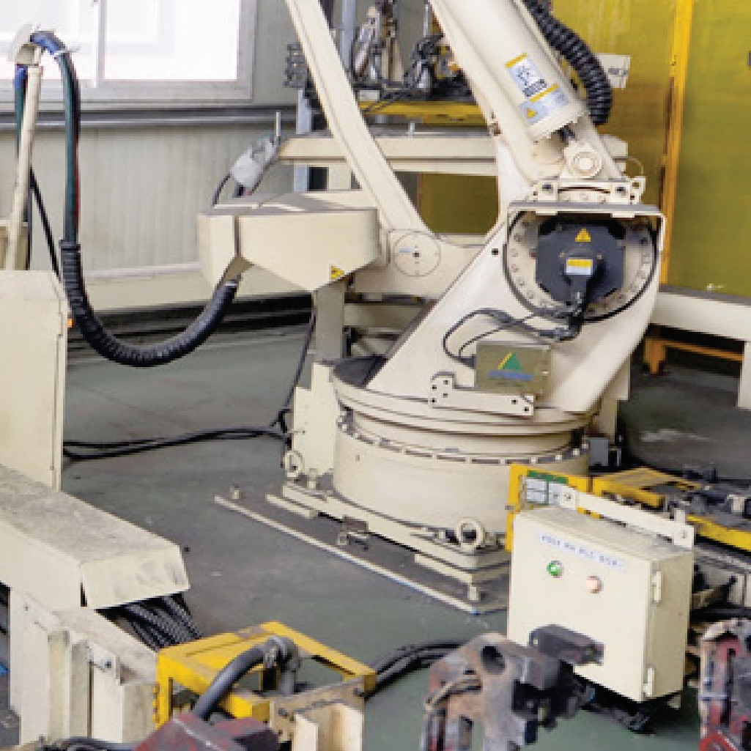
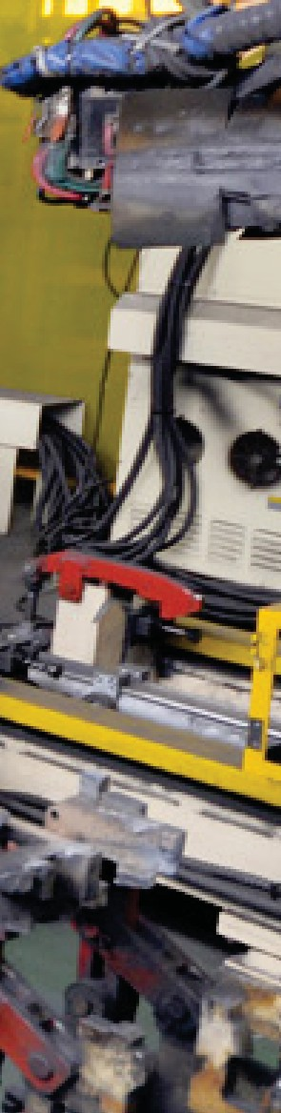

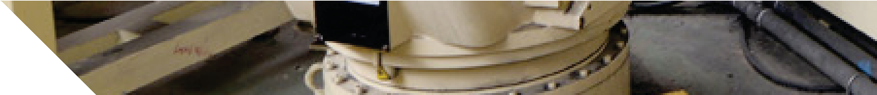
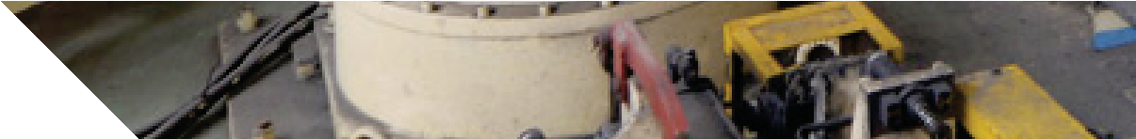

Slide 4


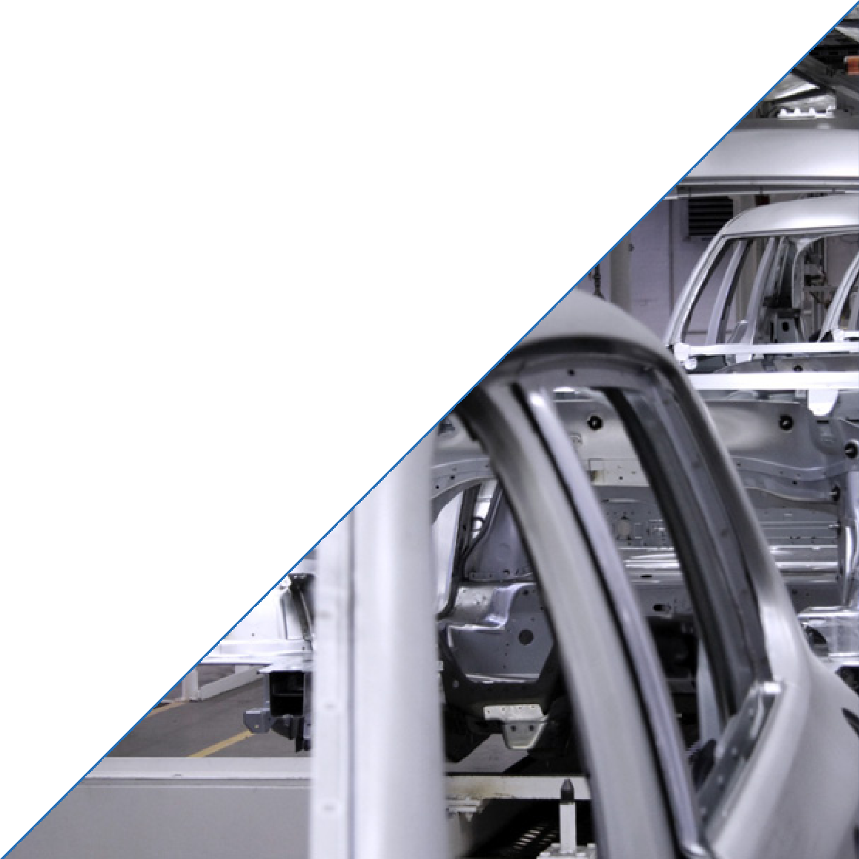


















Slide 5



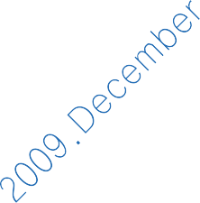

Slide 6







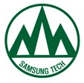









Slide 7
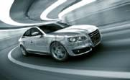
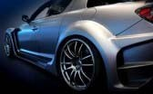
General Situation
회 사 명 | (주)삼성텍
본사 및 공장 | 경상북도 경산시 진량읍 금박로 133길 67
설 립 일 자 | 1977.06.17
공 장 면 적 | 대지 |  |  | 공장 |  | 수전시설용량
 | 45,000m² (13,680평) |  |  | 18,000m² (5,450평) |  | 2,300 KW
임 직 원 수 | 총직원 |  | 사무관리직 |  | 생산직 |  | 기타
 | 51 |  | 17 |  | 34
매출액 (단위:억원) | 2013 |  | 2014 |  | 2015 |  | 2016
 | 315 |  | 320 |  | 380 |  | 250
주요 생산품 및 고객사 | NO | 주요고객사 |  |  | 주요 제품
 | 1 | ㈜신영 |  |  | SIDE OTR ASS’Y , W/HOUSE
 | 2 | 동원금속㈜ |  |  | DR BELT , CARRIER FEM
 | 3 | 평화정공㈜ |  |  | GUIDE RAIL
 | 4 | 경기산업㈜ |  |  | T/ARM , BUMPER INR/OTR
주요 생산 차종 | TLE, QLE, UMA, AN, YB, SC, HC, X100 등
인증 현황 | HMC SQ-인증 , 벤처기업인증 , TS-16949

Slide 8
Organogram
대표이사
경영관리본부
회계/경리
관리
전무이사
기술연구소
기술개발
품질본부
제조본부
품질보증
품질관리
생산팀
생산관리
생산지원
금형개선

Slide 9

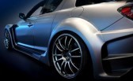



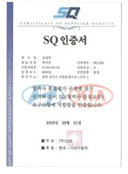
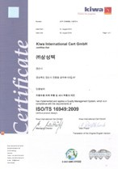
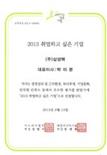
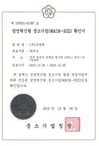
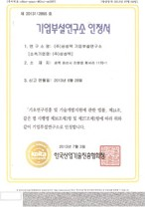
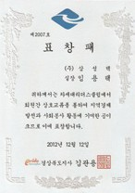
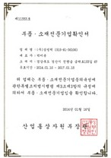
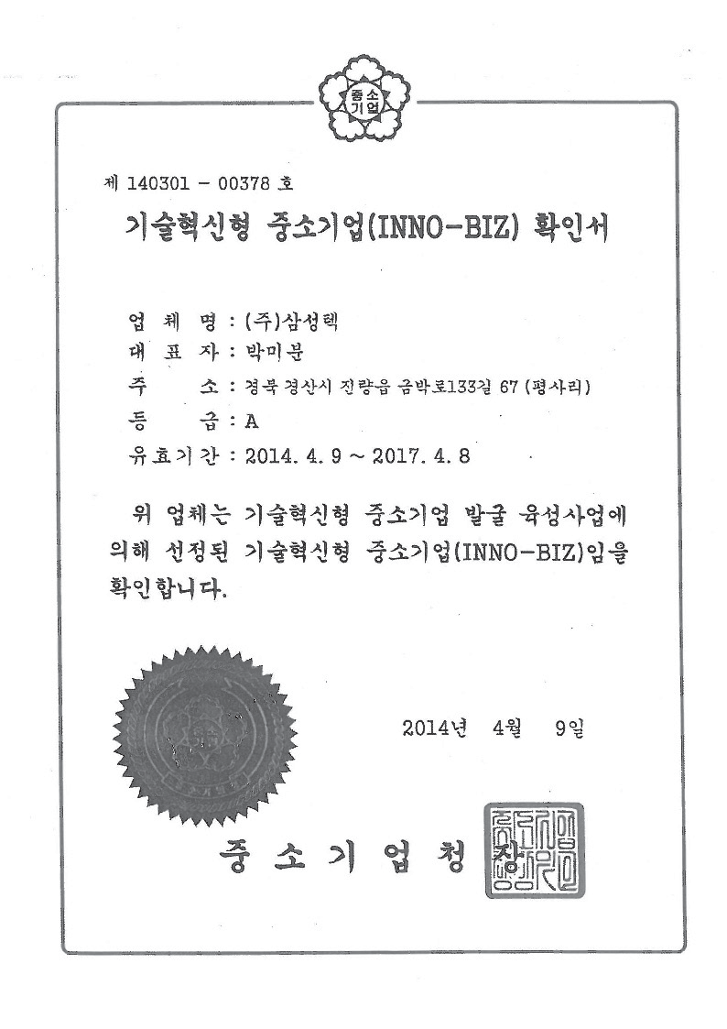

Slide 10


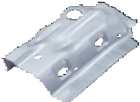
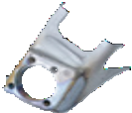
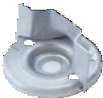


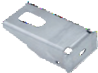
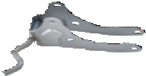

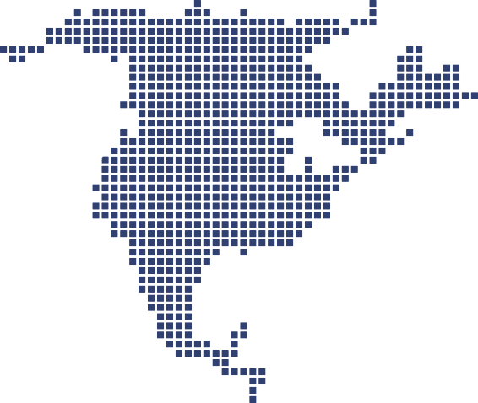

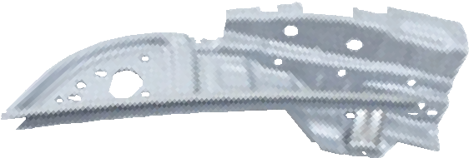

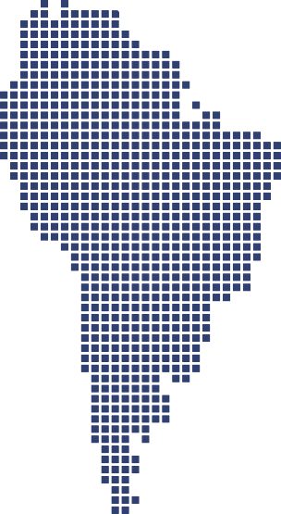
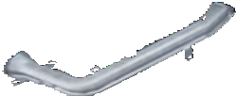
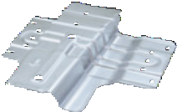
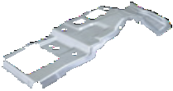
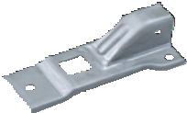
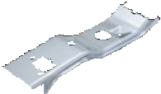








Slide 11

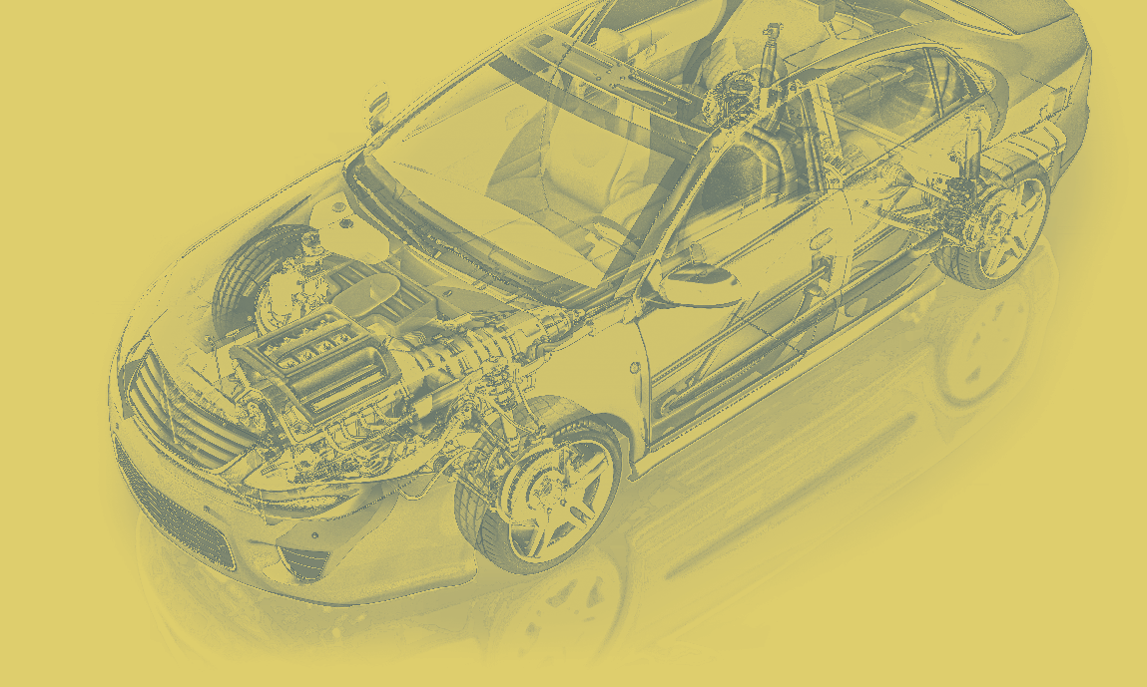
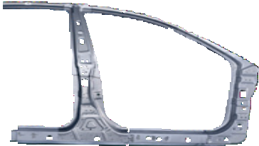
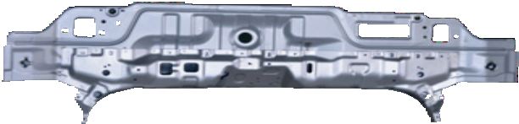

Slide 12

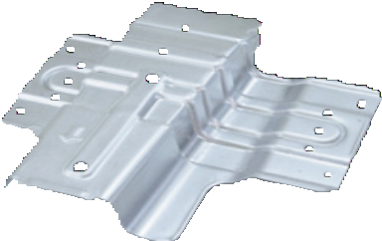
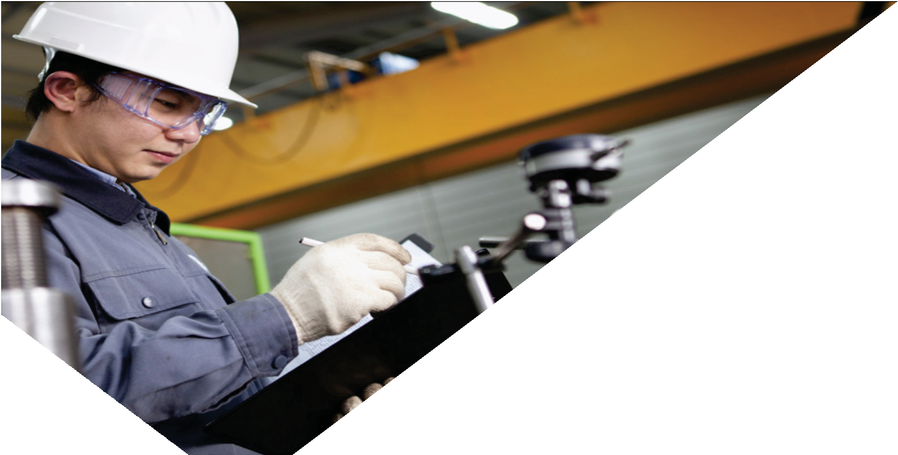

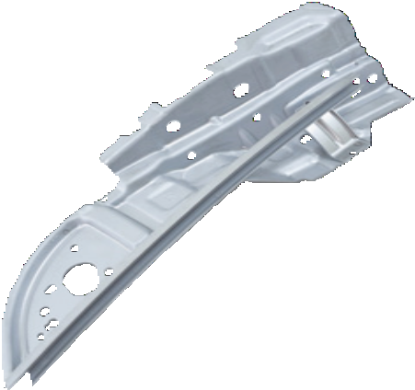

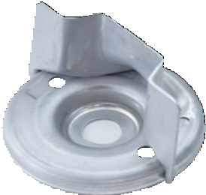

























Slide 13

























Slide 14








































Slide 15
















Slide 16






Slide 17





















Slide 18










Slide 19








Slide 20





Slide 21





























Slide 22






Slide 23







Slide 24





Slide 25





Slide 26




